Slide 1
18강. 데이터 베이스 - II

Slide 2
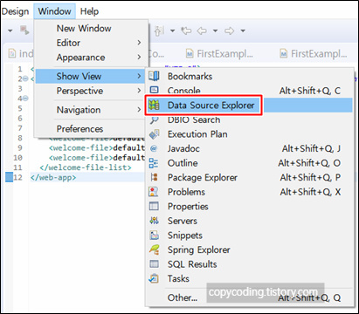
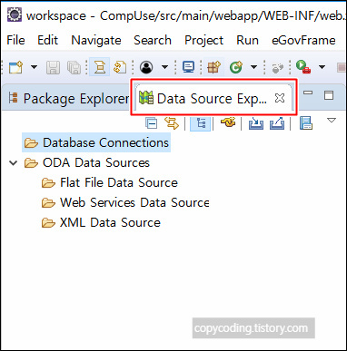
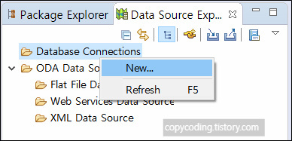
1. JDBC 연결
JAVA 프로그램에서 SQL문을 실행하여 데이터를 관리하기 위한 JAVA API입니다.
JDBC의 특징은 다양한 데이터 베이스에 대해서 별도의 프로그램을 만들 필요 없이, 해당 데이터 베이스의 JDBC를 이용하면 하나의 프로그램으로 데이터 베이스를 관리할 수 있습니다.
우리는 Oracle을 사용하므로, Oracle용 JDBC를 사용하며, 이것은 오라클을 설치하면 자동으로 설치 되고, 이클립스에서 해당 클래스 파일을 복사하면 됩니다.
1. JDBC 연결 : Data Source Explorer 열기
2. New생성
Window > Show View > Data Source Explorer
Data Source Explorer > New

Slide 3
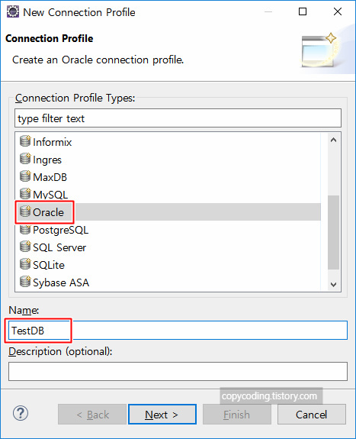
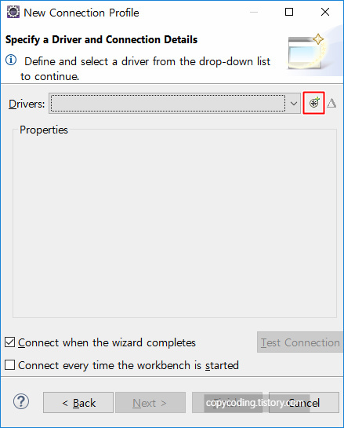
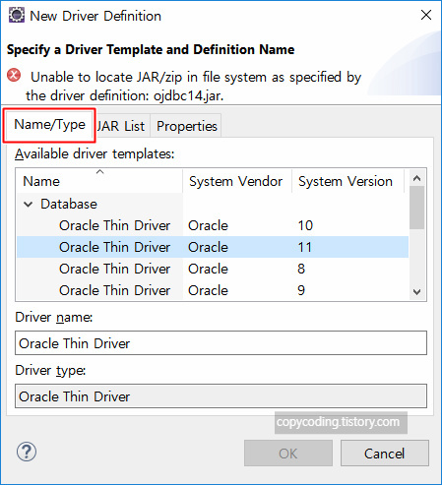
1. JDBC 연결
3. Oracle 선택
4. 신규생성
5. Oracle Thin Driver 8 선택

Slide 4
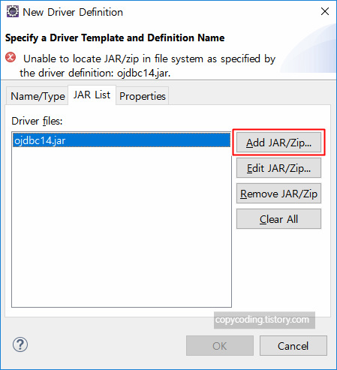
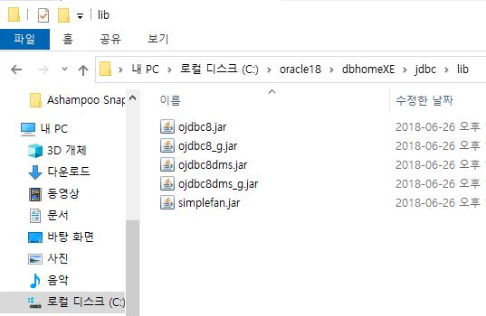
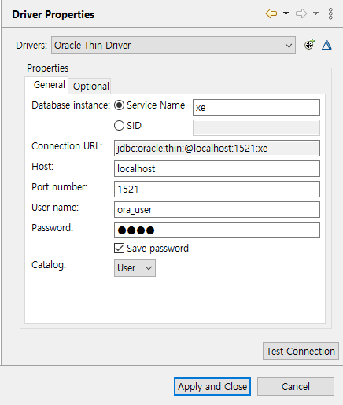
1. JDBC 연결
6. 기존 삭제후, ojdbc8_g.jar 위치 선택
7. oracle18>dbhomeXE > jdbc >lib 위치
8. 정보 입력후, Test Connection

Slide 5
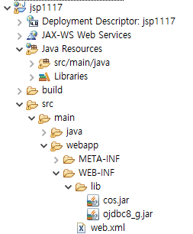
1. JDBC 연결
9. WEB-INF >lib > ojdbc8_g.jar추가

Slide 6
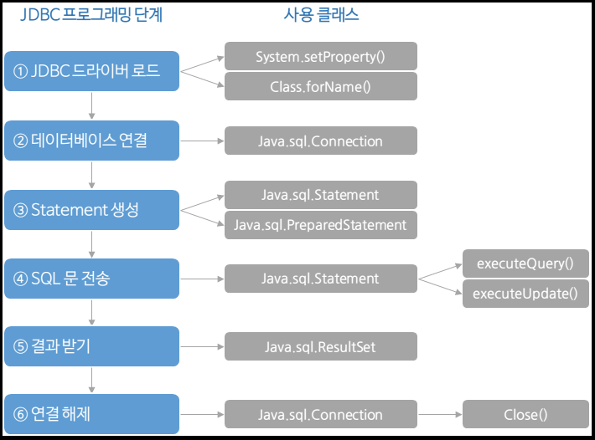
1. JDBC 살펴보기
데이터 베이스 연결 순서
Class.forName(“oracle.jdbc.driver.OracleDriver”);
: 메모리에 OracleDriver가 로드 됩니다.
DriverManager.getConnection(JDBC URL, 계정아이디, 비밀번호);
: Connection객체 생성 합니다.
connection.createStatement();
: Statement객체를 통해 SQL문이 실행 됩니다.
statement.executeQuery(), statement.executeUpdate()
: SQL문의 결과값을 ResultSet객체로 받습니다.

Slide 7
2. Statement객체 살펴보기
executeQuery()
SQL문 실행 후 여러 개의 결과값 생기는 경우 사용 합니다.
예) select
<interface>
Statement
executeUpdate()
SQL문 실행 후 테이블의 내용만 변경되는 경우 사용 합니다.
예) insert, delete, update
executeQuery() 실행 후 반환 되는 레코드 셋
BOF
첫번째 로우 데이터
executeQuery()
ResultSet
두번째 로우 데이터
세번째 로우 데이터
….
next() : 다음 레코드로 이동
previous() : 이전 레코드로 이동
first() : 처음으로 이동
last() : 마지막으로 이동
get메소드(getString, getInt)
N번째 로우 데이터
EOF

Slide 8
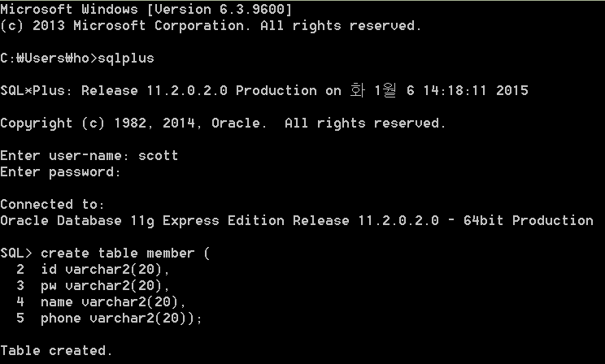
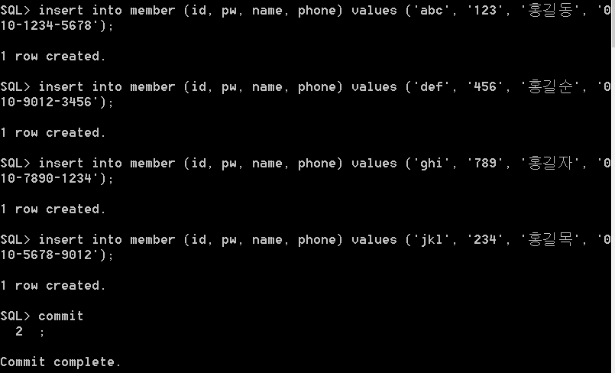
2. Statement객체 살펴보기 – 데이터베이스 테이블 생성
JDBC예제 (jsp_18_2_ex1_jdbcex)

Slide 9
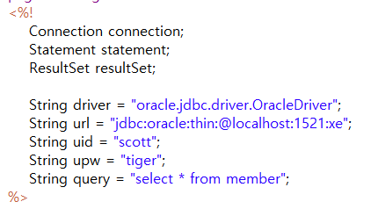
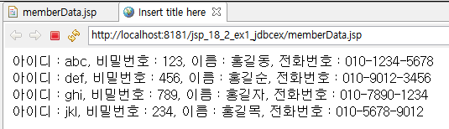
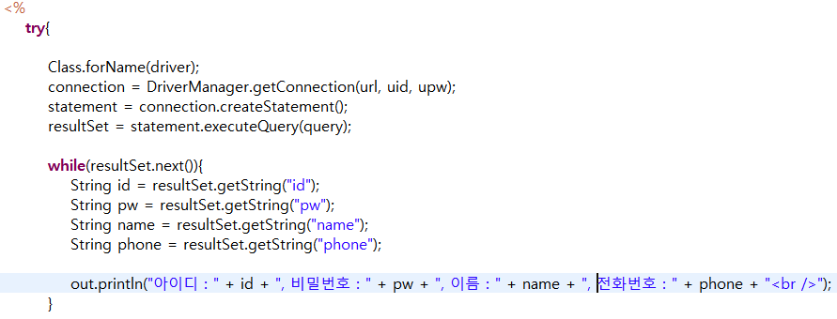
18-2. Statement객체 살펴보기
JDBC예제 (jsp_18_2_ex1_jdbcex)

Slide 10
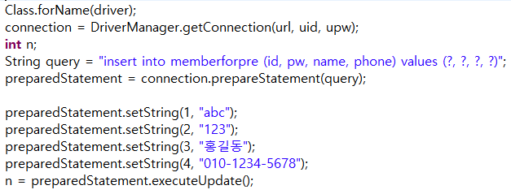
19. PreparedStatement객체 살펴보기
SQL문 실행을 위해 Statement객체를 이용 하였습니다. Statement객체의 경우 중복코드가 많아지는 단점이 있습니다. 이러한 단점을 보완한 PreparedStatement객체에 대해서 살펴 봅니다.
(jsp_20_2_ex1_preparedex)

